Slide 1
Bezdíčková Lucie
Podpora pro výuku slovních úloh na ZŠ

Slide 2
Matematické slovní úlohy
Jsou specifickou oblastí, která vyžaduje po žácích představivost a větší procvičování, i mimo školu.
K dispozici je velmi omezený materiál ukazující postup řešení. Navíc je potřeba mít úkoly šité na míru situaci.
K dispozici jsou úlohy, které jsou typu zadání – výsledek.

Slide 3
Cíl
Vytvořit podpůrný nástroj, který by umožnil žákům samostatné procvičování.
Umožnil postupnou nápovědu – obdobně jako ve výuce s učitelem.
Byl jednoduchý na rozšíření, správu a nenáročný na nasazení.
Kliknutím vložíte text.

Slide 4
Analýza aktuálně dostupných nástrojů
Math solver (Gogle), Photomath (Microsoft) - Oba nástroje umí řešit od jednoduchých početních příkladů až po derivace, integrály a limitní příklady. Zobrazují však rovnou celé řešení, navíc ani jeden z těchto nástrojů nepracuje se slovními úlohami.
matematik. cz - splňuje podmínky kategorizace úloh, jednoduchosti zobrazení, zadání. Vyžaduje však pro kontrolu vytvoření účtu a přihlášení. Chybí postup řešení. Zobrazuje jen zadání - výsledek.

Slide 5
Podmínky řešení
Snadná dostupnost pro žáky i v případě distanční výuky.
Zobrazení podpory na počítači / tabletu / mobilu.
Jednoduché řešení bez potřeby integrace databáze a logování.
Organizování příkladů dle ročníků, oblastí a obtížností.

Slide 6
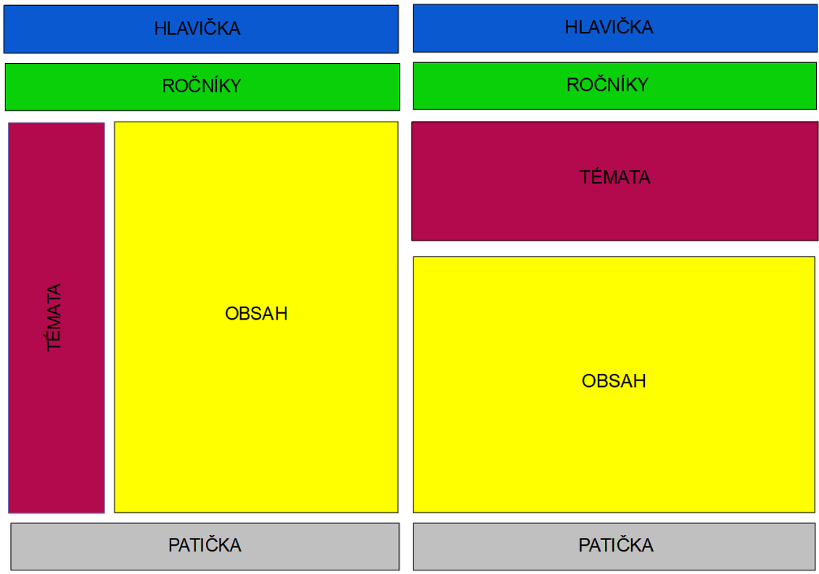
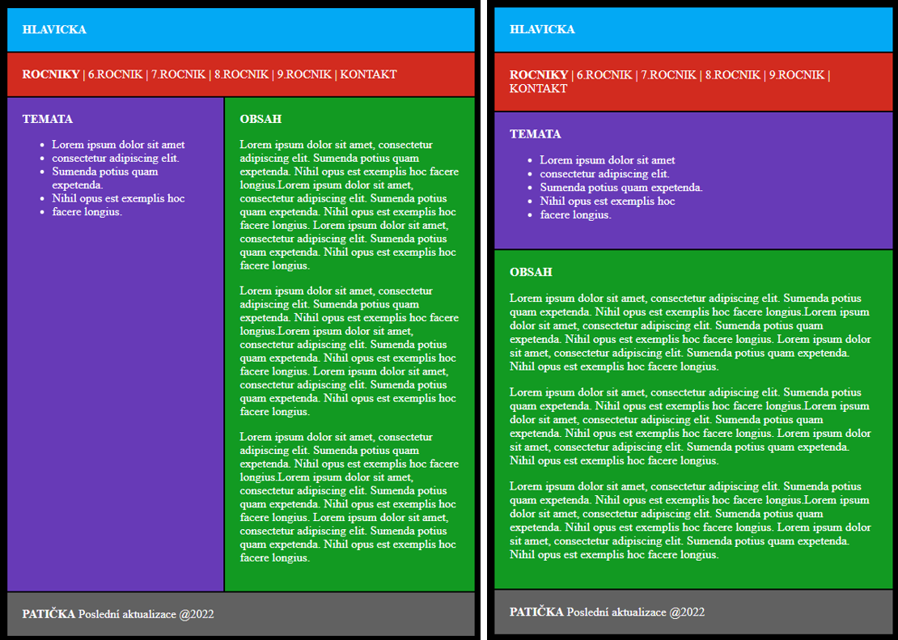
Fáze realizace

Slide 7
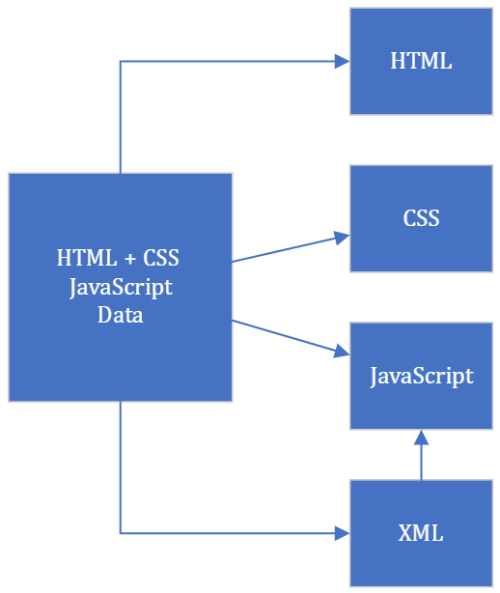
Klíčové prvky řešení
Využití HTML, CSS, JavaScript a XML.
Oddělení dat, vzhledu, funkcí a organizace stránky.

Slide 8
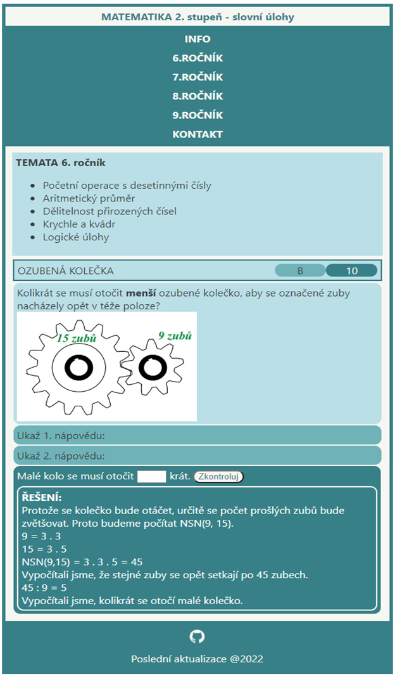
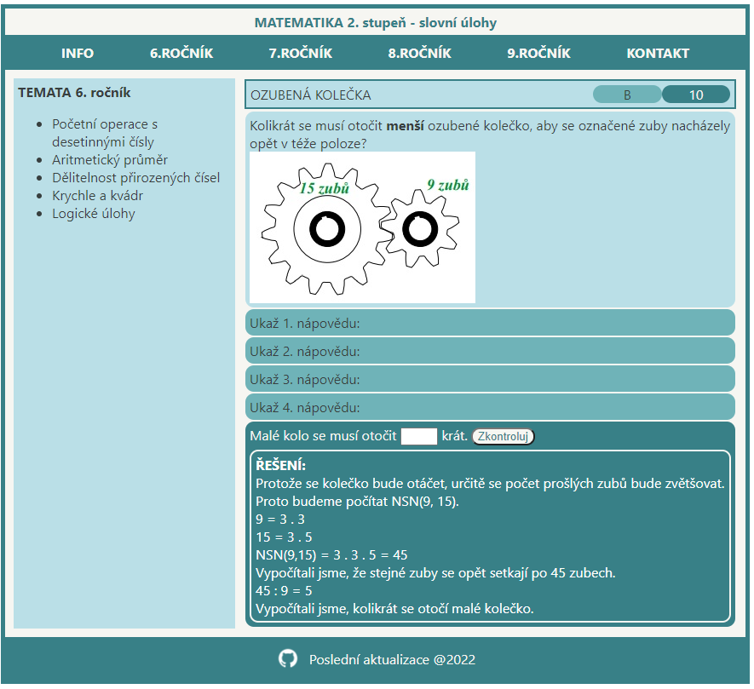
Aktuální podoba

